Slide 1



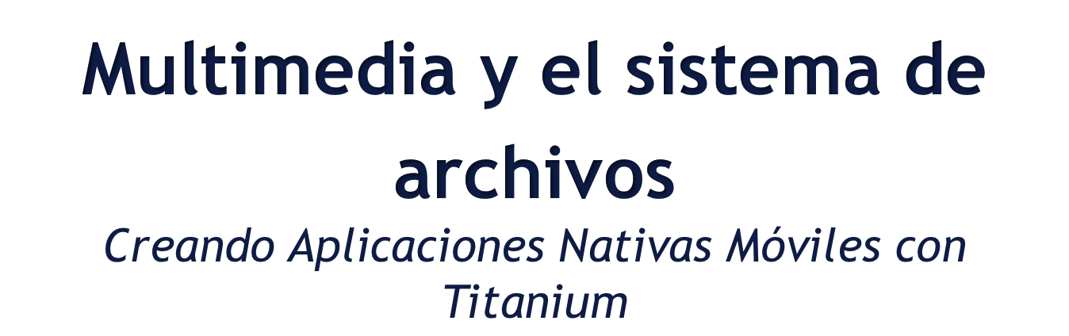
MED-<number>
Notes:
Module time: 60 mins (30 mins teaching, 30 mins lab)

Slide 2
Agenda
Explorar las APIs de Titanium Media
Aprovechar los elementos multimedia en su aplicación
Explorar la API Titanium Filesystem
Comprender como y donde almacenar datos en el sistema de archivos
MED-<number>
Notes:
Media – will be exploring KitchenSink examples

Slide 3
APIs de audio
Reproduzca sonidos desde archivos remotos o locales (Sound)
Soporte de streaming de audio (AudioPlayer)
Soporte de grabación de audio
Demos y tutorial de código
MED-<number>
Notes:
Demos in the Kitchen Sink
Phone tab / Sounds / Local (demo each button)
Sounds / Record (record with lo/hi fidelity & playback)
Show code: examples/sound_local.js
Show: createSound()
play(), pause(), stop() in button event handlers
looping

Slide 4
APIs de video
Reproduzca video desde archivos locales
Soporte de streaming de video
    HTTP Live Streaming (iOS), RTSP (Android), pseudo-streaming
Soporte de captura de video
Demos y tutorial de código para video local
MED-<number>
Notes:
Demos in the Kitchen Sink
Phone tab / Play Movie / Local -- point out overlays
Phone tab / Play Movie / Remote streaming
Show code: examples/movie_local.js
Show: contentURL property, label overlay

Slide 5
Incluso APIs de imágenes
Se muestran utilizando ImageView o backgroundImage
Pueden ser locales o remotas
Pueden ser de resolución específica en algún caso
Demo: Imagen desde una URL local
Demo: Imagen desde una URL remota
Demo: Imagen desde un archivo Blob
MED-<number>
Notes:
Demos in the Kitchen Sink
Base UI tab / Views / Image Views / Basic – responds to events
Remote image
Animated – array of images / flipbook effect
Show code:
examples/imageview_basic.js -- Show: createImageView
Examples/imageview_file.js – show image property pointing to local file
explain the flexible nature of property (accepts file path, url, file system object)

Slide 6
Captura de Imágenes
Puede obtener imágenes desde la cámara del dispositivo o la galería
Los nombres de funciones son diferentes, el resultado es el mismo
success: llamado al obtener la imagen
error: llamado cuando ocurre un error en el dispositivo
cancel: llamado cuando un usuario cancela la obtención de imagen
MED-<number>
Notes:
Same signature means you can use nearly identical code whether working with the camera or gallery
Demo notes on next slide

Slide 7
Demo:
Galería de fotos
MED-<number>
Notes:
** Make sure to have images pre-installed in your simulator/emulator
Demos in the Kitchen Sink
Phone tab / Photo Gallery
Show code: examples/photo_gallery.js
createImageView (holds image), openPhotoGallery and its 3 callbacks
allowEditing and mediaTypes
imageView.image
Show code: examples/camera_basic.js
showCamera
image = event.media
saveToPhotoGallery and mediaTypes properties

Slide 8
Archivos y el sistema de archivos
Muchas APIs de Titanium regresan objetos Blob que apuntan a datos binarios
Estos blobs y otros datos (comúnmente Strings), pueden ser guardados en archivos
El sistema de archivos es el lugar apropiado para almacenar datos binarios
MED-<number>

Slide 9
Persistencia del sistema de archivos y Seguridad
Su aplicación tiene un acceso limitado de escritura/lectura en el sistema de archivos
Los datos del sistema de archivos persisten hasta su desinstalación, con excepción del directorio temp
Localización:
    Ti.Filesystem.resourcesDirectory - solo lectura
    Ti.Filesystem.applicationDataDirectory – lectura/escritura
    Ti.Filesystem.tempDirectory - lectura/escritura
    Ti.Filesystem.externalStorageDirectory - lectura/escritura
    además Ti.Filesystem.isExternalStoragePresent()
MED-<number>
Notes:
Temp directory is wiped on reboot
externalStorageDirectory is Android only
SDK 1.8 adds iOS “do not backup” flag support for files that don’t need to be synced to iCloud
That’s a concern for iOS 5.x+ devices only (older iOS versions don’t support iCloud)

Slide 10
Demo: File I/O
MED-<number>
Notes:
Using the Persistence demo app
Run app in simulator, Filesystem tab
Reading in JSON file, parsing it to populate text fields
Changes to fields are saved to a file on the file system
Code walkthrough:
Open Persistence project
Open Resources/test.json and explain contents
Open Resources/filesystem.js, show:
Simulator special – writing to Resources directory
getFile()
JSON.parse()
Setting values of fields
Event listeners on the fields
Save button and event handler that saves the values

Slide 11
Q&A
MED-<number>

Slide 12
Galería de imágenes dentro del simulador
No se incluyen imágenes por defecto
Abra la galería en el simulador, después ciérrelo
Encuentre imágenes utilizando el navegador web del simulador (p.e. buscador de imágenes Google)
Mantenga presionada la imagen
Seleccione guardar imagen
MED-<number>
Notes:
Need images in the gallery for this lab.
Gotcha: You might need to open the gallery first before you can save to it.

Slide 13
Objetivos de laboratorio
Haga que TiBountyHunter capture una imagen (desde la cámara o la galería), y almacénela en el sistema de archivos
Requisitos:
Capturar una imagen (cámara o galería)
Guardar la imagen en el sistema de archivos
Asociar la imagen a un registro en la base de datos
Demo y URL de laboratorio
MED-<number>
Notes:
Will need to uninstall app from simulator because of database changes
Store the path to the image in the database, not a blob
Get the placeholder image from the Wiki
Demo - TiBH260
Make sure to have an image in your sim’s gallery
Show app in both simulator/emulator
Select a photo for a bounty and show it sticks

Slide 14
Ejercicio de Laboratorio
MED-<number>

Slide 15
Tutorial de solución
MED-<number>
Notes:
Code walkthrough – TiBH255
ui.js
~line 76 – openPhotoGallery()
discuss the three call back functions
db.js
new database structure
addPhoto() on line ~59

